Slide 1
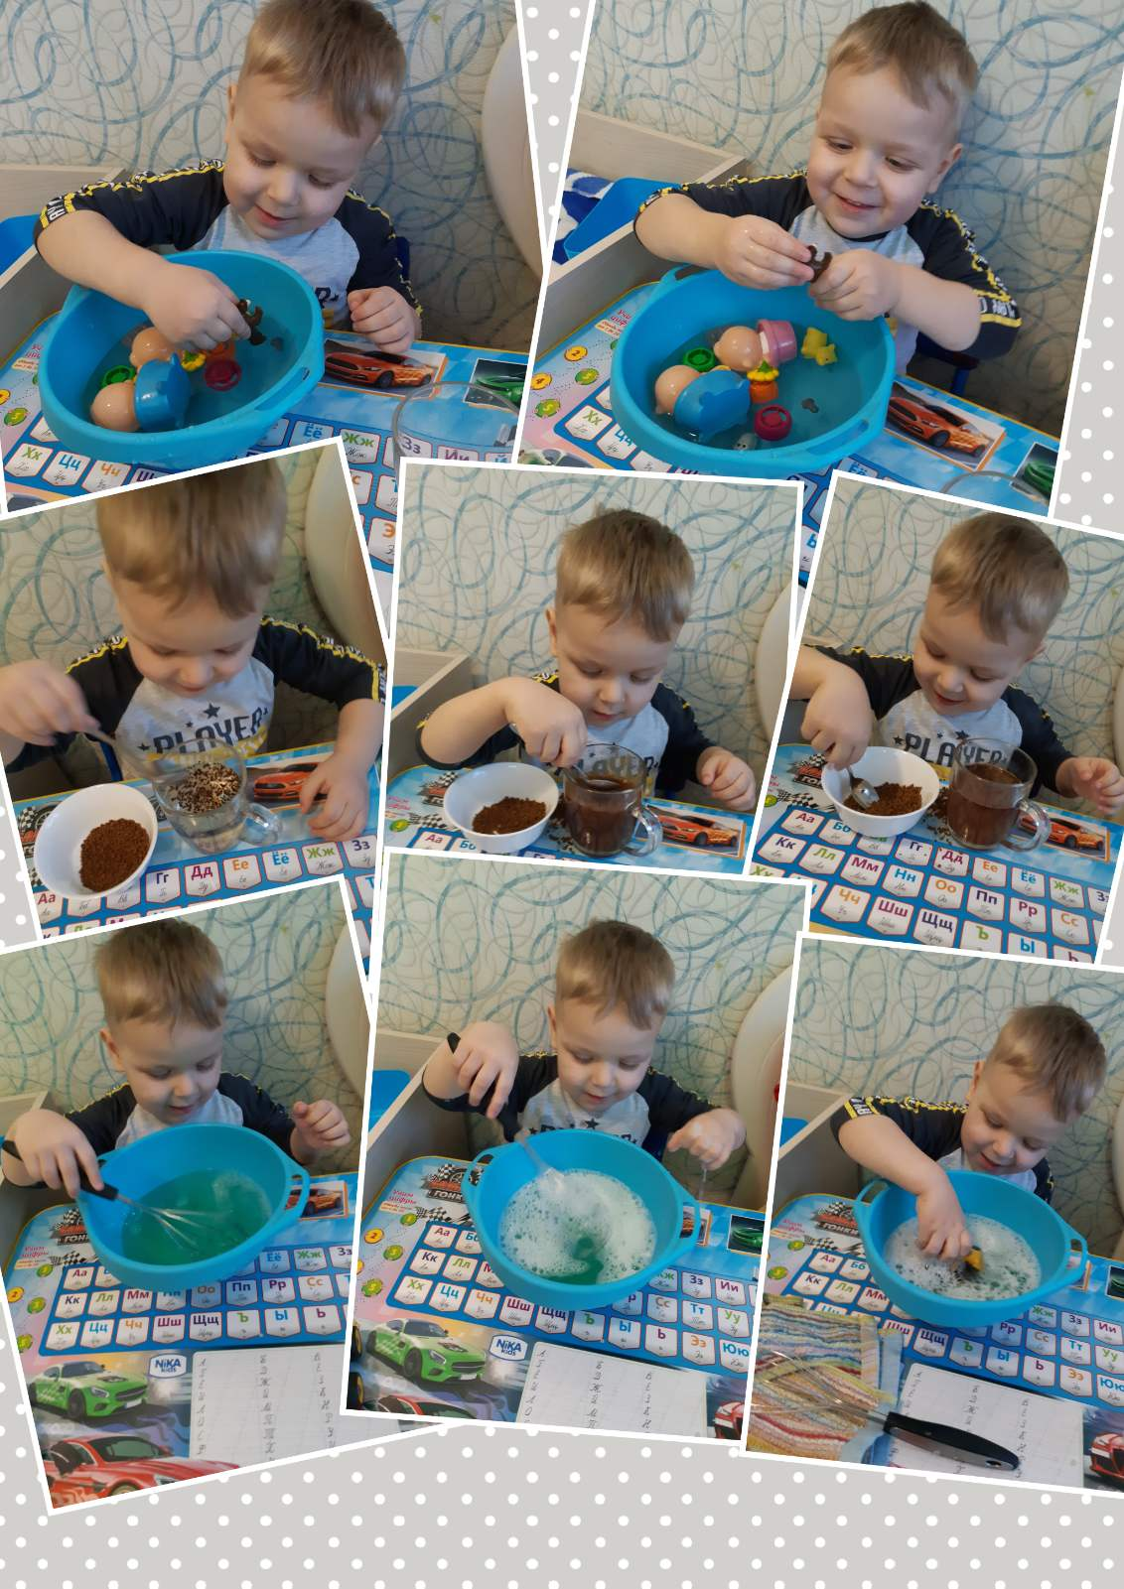
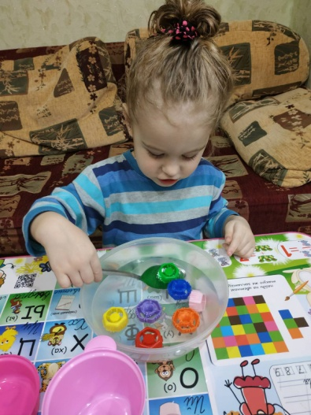
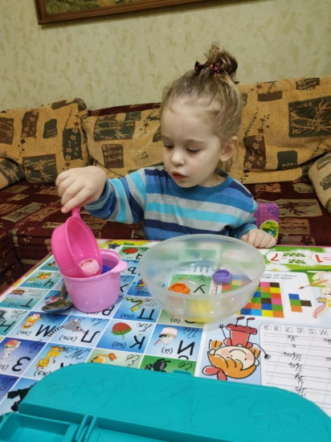
Памятка для родителей ребёнка с ТМНР
Развивающие игры с водой.
Вы слыхали о воде?
Говорят, она везде!
В луже, в море, в океане
И в водопроводном кране.
Как сосулька, замерзает,
В лес туманом заползает.
Ледником в горах зовется,
Лентой серебристой вьется.
Средь высоких, стройных елей
Рушится потоком селей. (Н. Рыжова)
«Расскажи – и я забуду,
покажи – и я запомню,
дай попробовать – и я пойму».
Водичка, водичка
Буль, буль, буль, карасики.
Купаем Катю в тазике.
Рядом с Катей лягушата,
Рыбки, утка и утята.
Вода — основа жизни на Земле,
Она необходима всем вокруг:
Растениям, животным, человеку,
Расходуй ее бережно, мой друг

